Slide 1
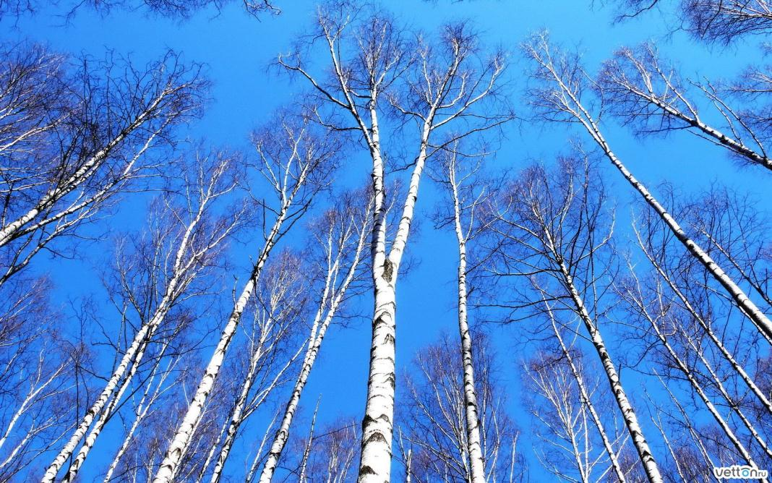
Paul Mauriat - love Story

Slide 2
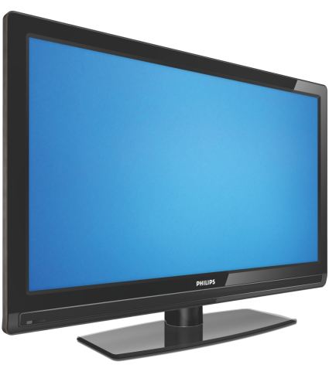
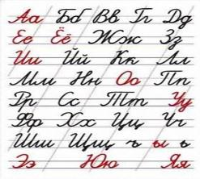
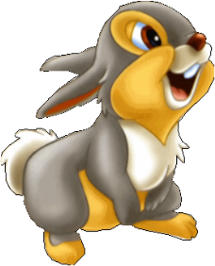
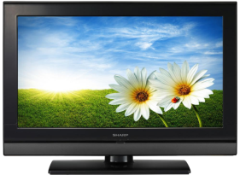

Slide 4
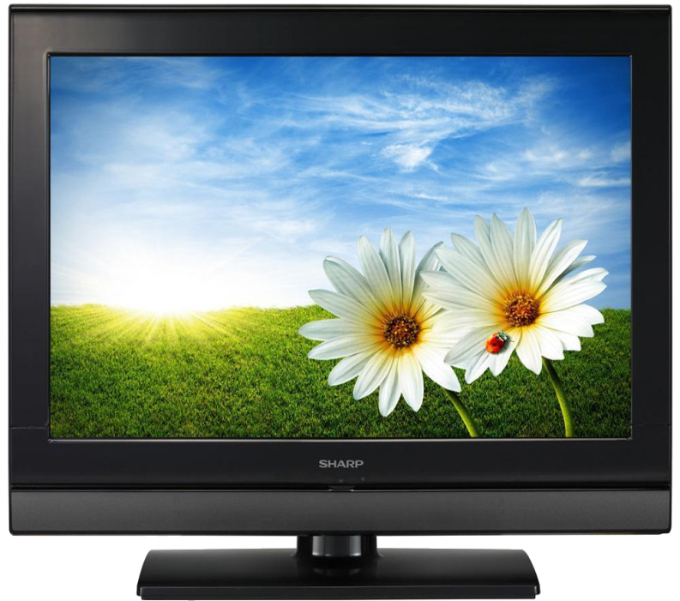

Slide 5
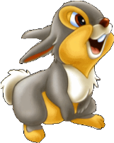
Сформулируйте вопросы,
на которые можем ответить
Сформулируйте вопросы,
на которые можем ответить
33
10
а о э ы у
я ё е и ю
паль-то, шос-се, язык, читай-те

Slide 7
Я пол_ю грядки тяпкой.
Я пол_ю морковь из лейки.
Я встретил девочку (П, п)ол_ю.
ь
ь
ь
ь
ь

